Slide 1


ВЫПУСКНАЯ КВАЛИФИКАЦИОННАЯ РАБОТА
по курсу
«Data Science»
на тему
«Прогнозирование конечных свойств новых материалов
(композиционных материалов)
Слушатель: Яманкин Андрей Геннадьевич

Slide 2

Постановка задачи
Цели данной выпускной квалификационной работы:
Обучить алгоритм машинного обучения, который будет определять значения:
Модуль упругости при растяжении, ГПа
Прочность при растяжении, МПа
2. Написать нейронную сеть, которая будет рекомендовать:
Соотношение матрица-наполнитель
3. Написать приложение, которое будет выдавать прогнозное значение параметра «Соотношение матрица-наполнитель».
Актуальность: Созданные прогнозные модели помогут сократить количество проводимых испытаний, а также пополнить базу данных материалов возможными новыми характеристиками материалов, и цифровыми двойниками новых композитов.
Объект исследования - процесс прогнозирования конечных свойств новых материалов.
Предмет исследования – автоматизация процесса прогнозирования конечных свойств новых материалов.

Slide 3
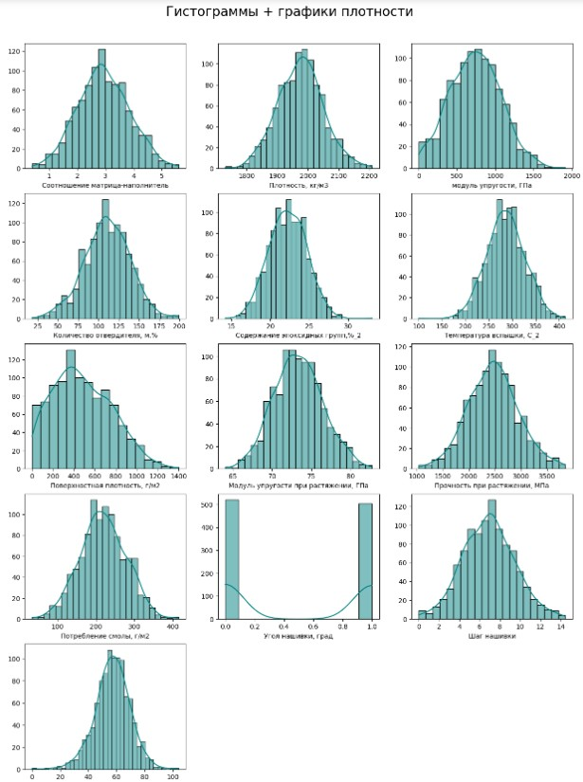
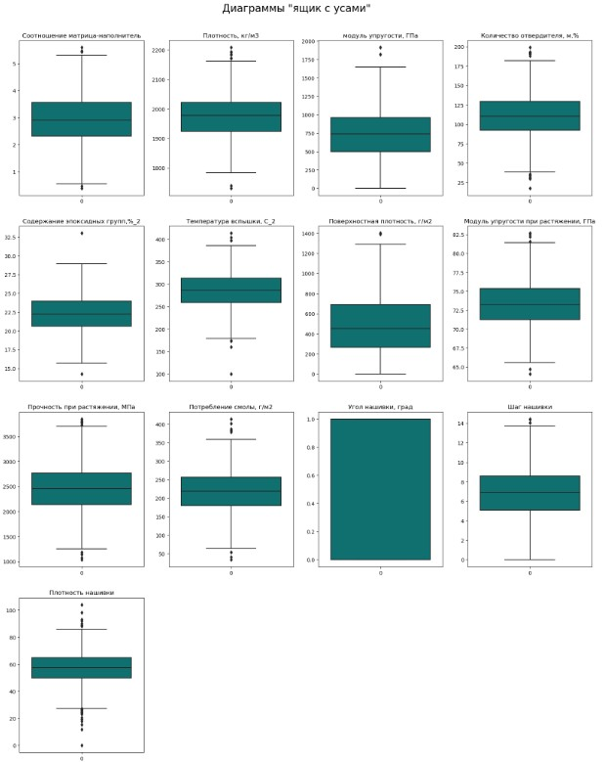
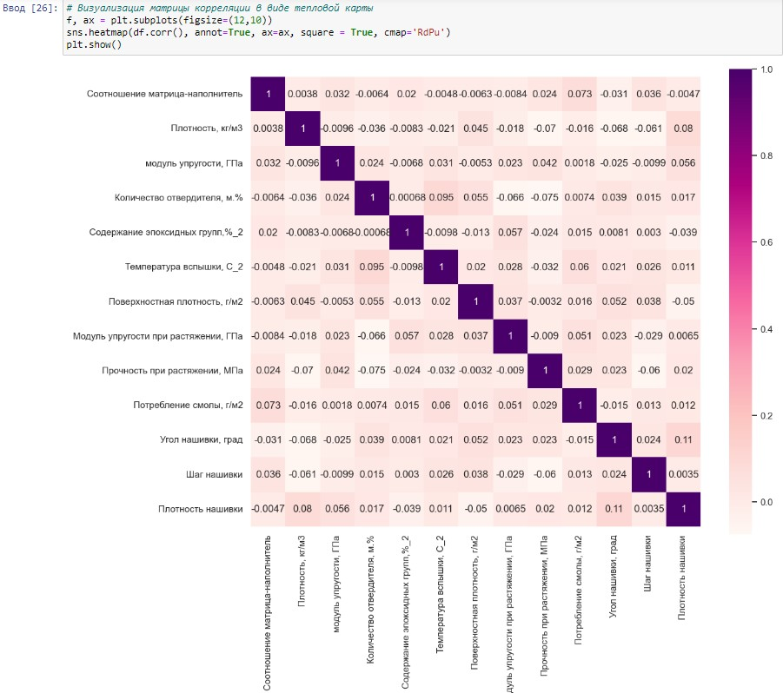
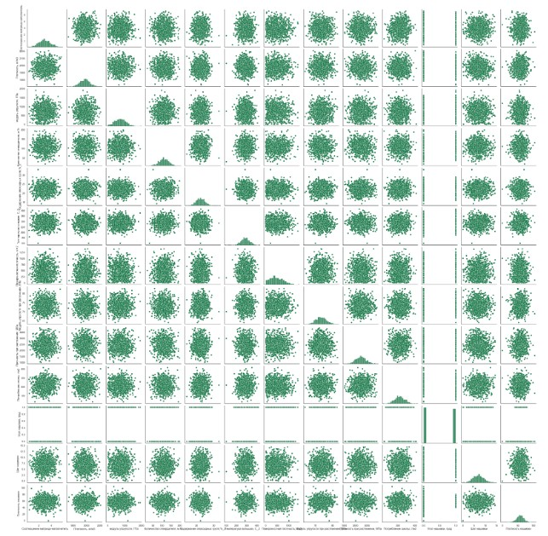
Анализ исходных данных
Распределение нормальное по всем признакам, кроме «угол нашивки» и «Поверхностная плотность»
Выбросы есть по всем признакам, кроме «угол нашивки»
Пропусков данных не обнаружено
Существенной корреляции между признаками не обнаружено

Slide 4
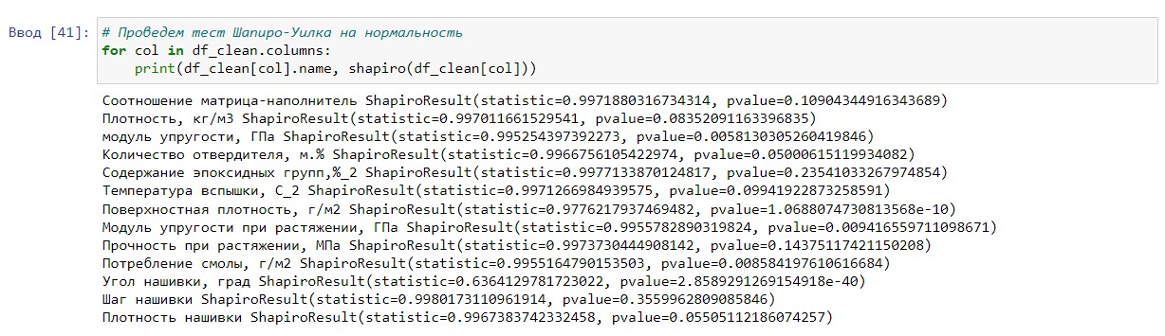
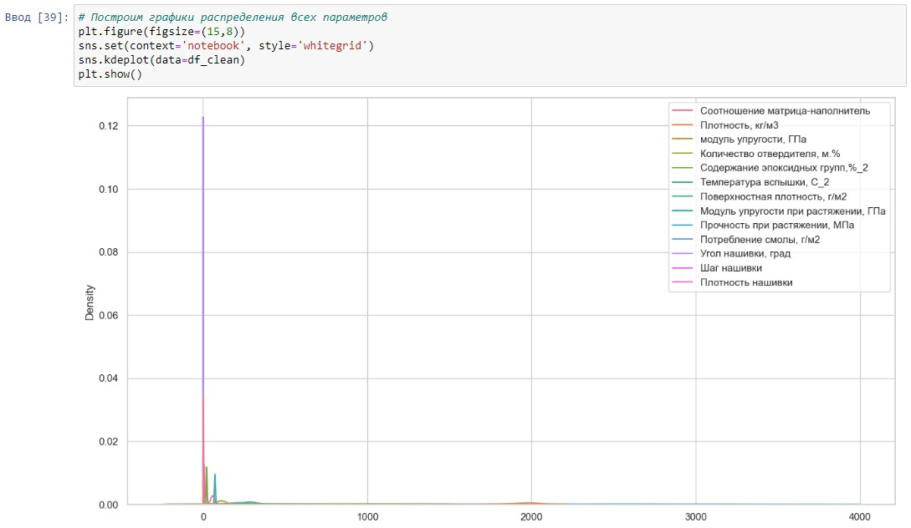
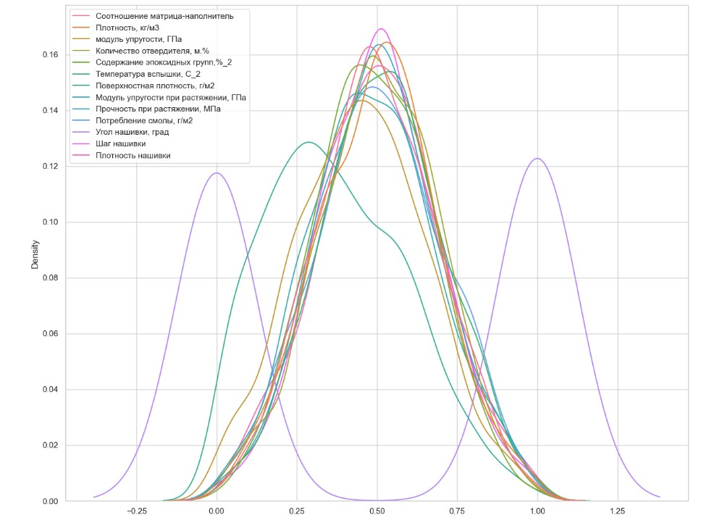
Предобработка данных
Удалено 107 выбросов методом межквартильного диапазона в три итерации
Проведена проверка данных на нормальность
Проведена нормализация при помощи метода MinMaxScaler

Slide 5
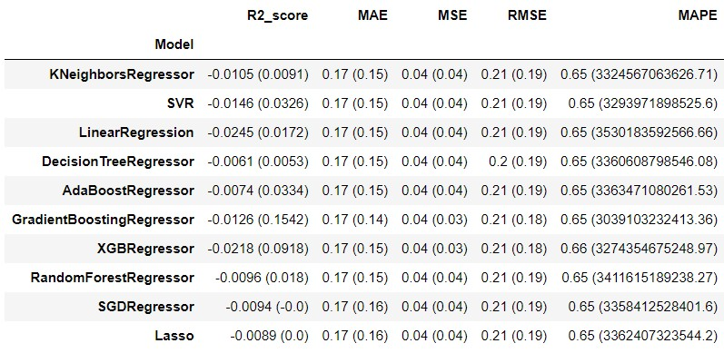
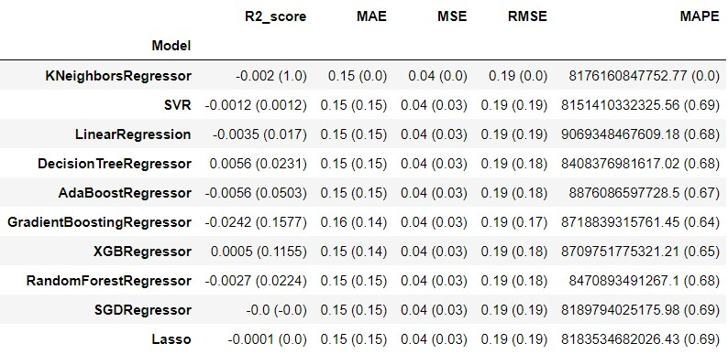
Разработка и обучение моделей:
Метрики моделей прогноза модуля упругости при растяжении
Нормализованный датасет разделен на обучающую и тестовую выборки
С помощью метода GridSearch проведен подбор гиперпараметров для моделей регрессии
Выполнено обучение
Проведена оценка качества
Метрики моделей прогноза прочности при растяжении

Slide 6
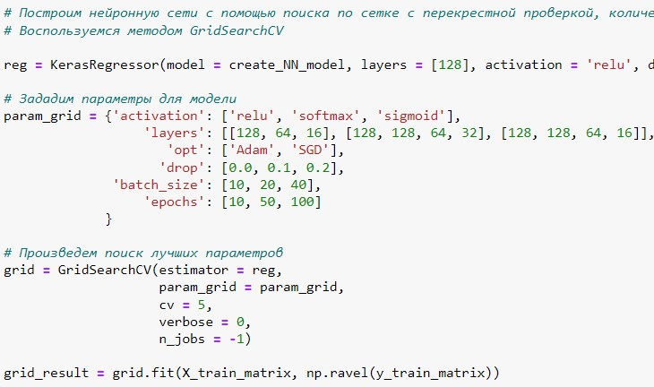
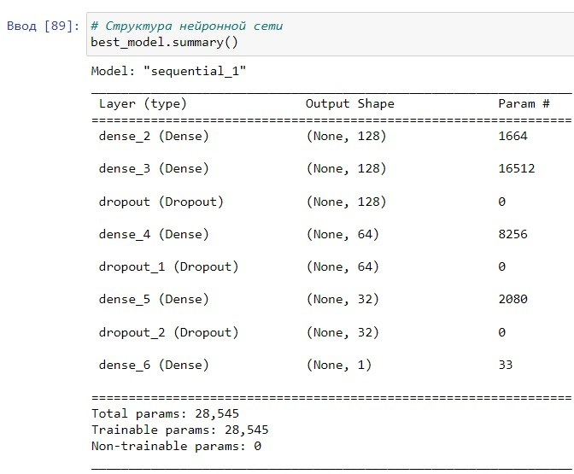
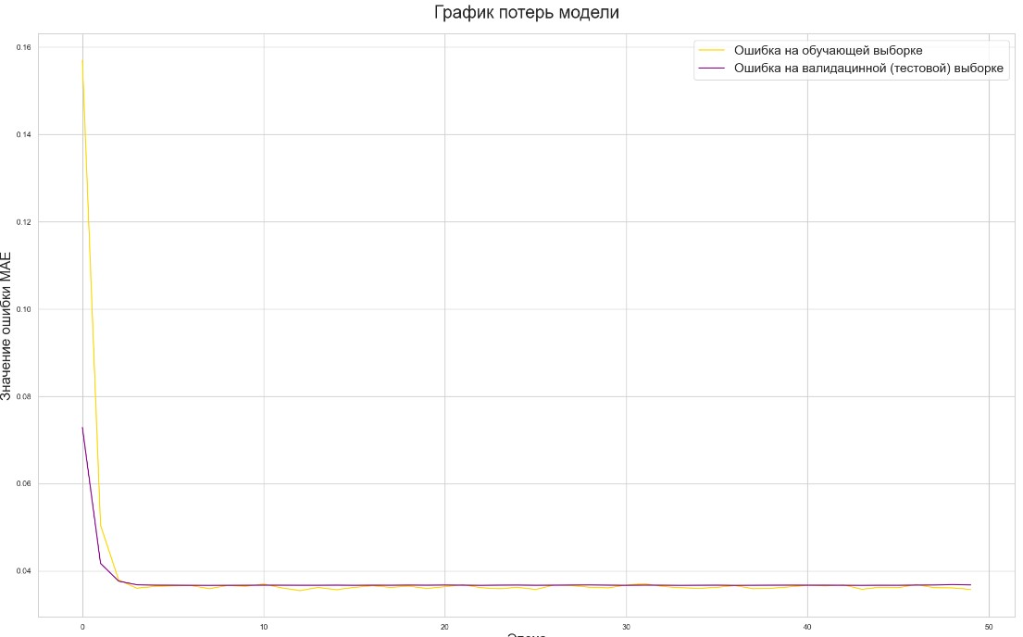
Нейронная сеть для рекомендации соотношения «матрица-наполнитель»:
С помощью метода GridSearch проведен подбор параметров сети;
На основе подобранных параметров создана и обучена нейросеть;
Проведена оценка структуры и качества работы нейросети;

Slide 7
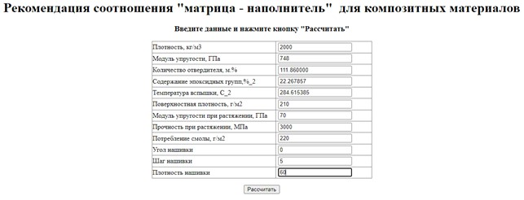
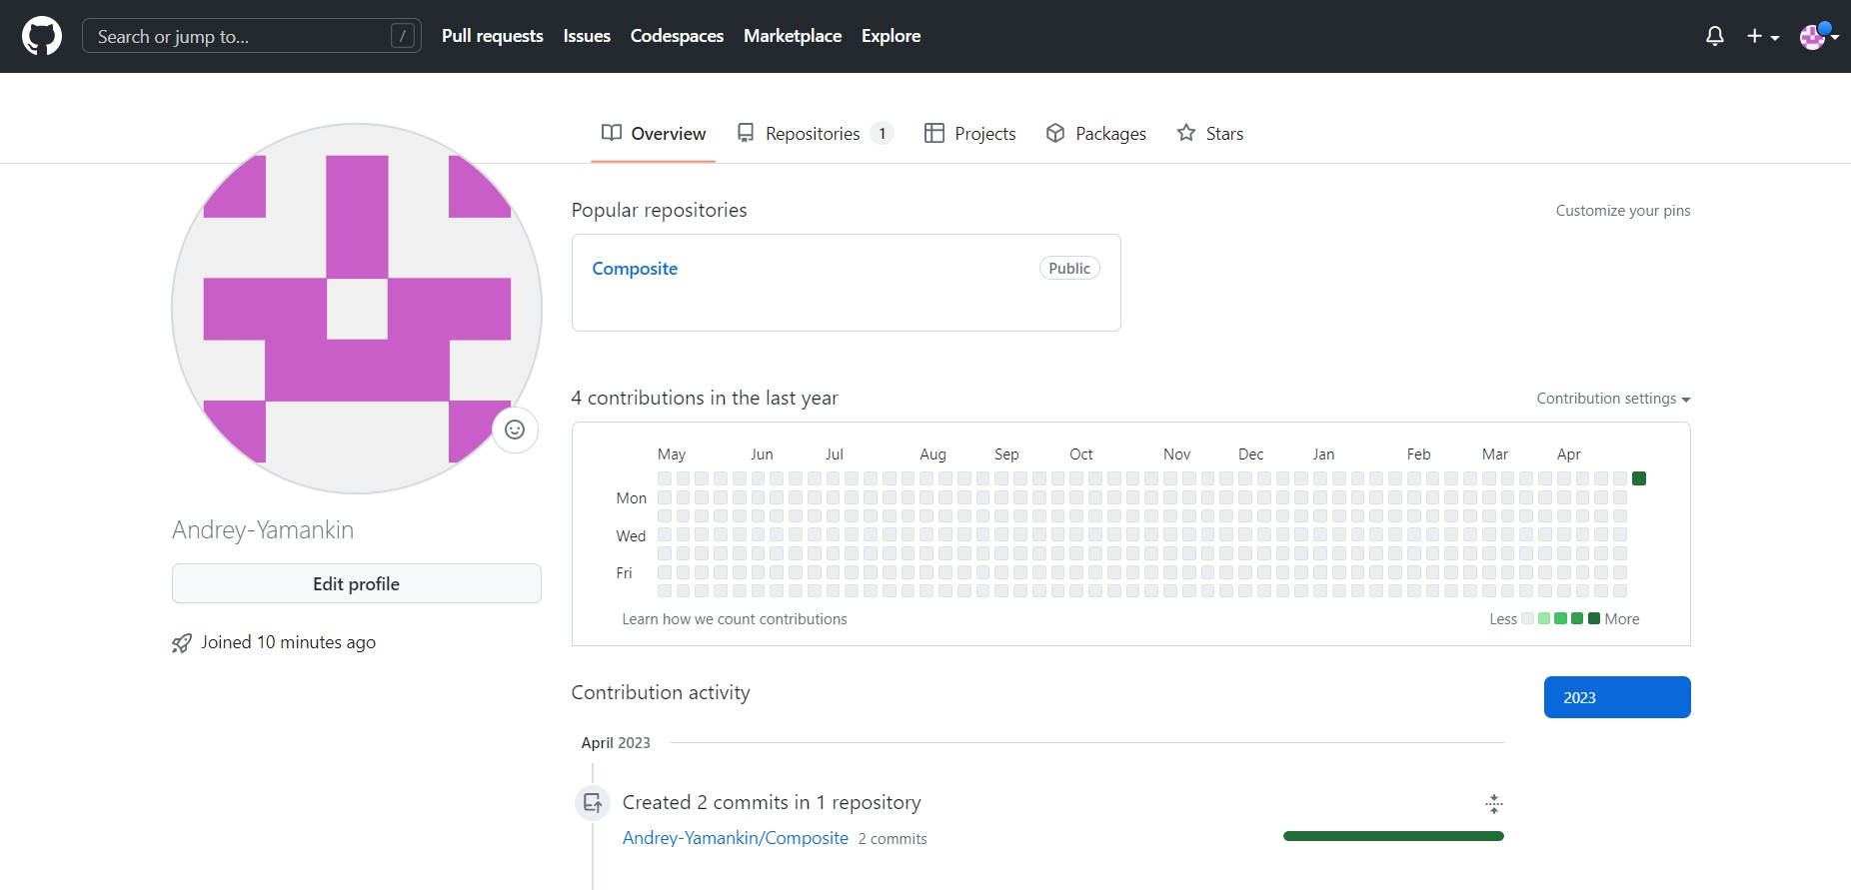
Пользовательское приложение
Репозиторий на github.com

